Slide 1

Опыт изучения ингушского языка
ингушские притчи с переводом на русский, чеченский и Английский языки. Разбор лексики и грамматики.

Slide 2
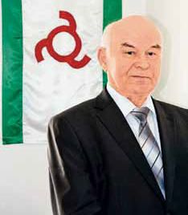

Мудрые наставления наших предков
Из ингушского фольклора И.А. Дахкильгов, 2000 г.

Slide 3
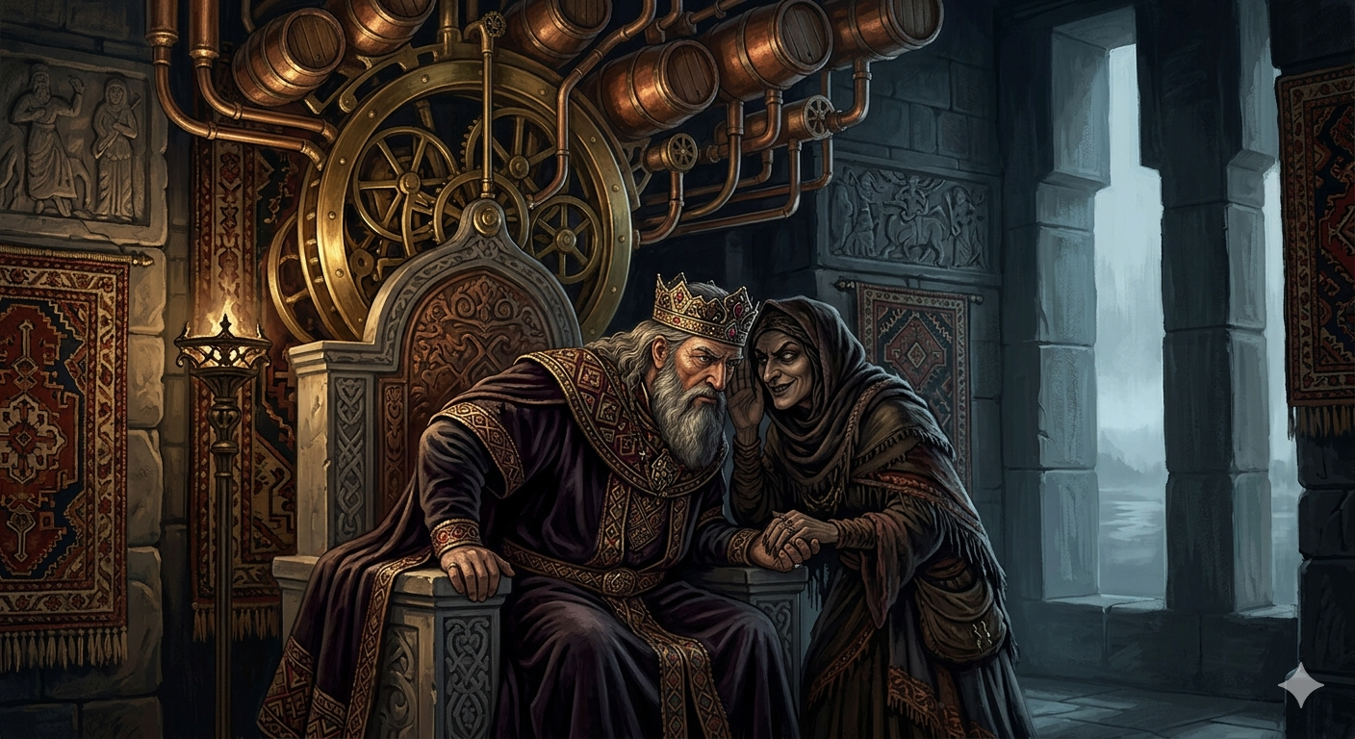
Пирlон хlалакьхиларах
№ 2
Гибель Пиръона The Downfall of the Pharaoh

Slide 4
2. Пирlон хlалакахиларах
ПирӀон харцахьа саг хиннав. Цхьанахьа дуне йисте гезах цхьа сигала хьисапе кхоаленаш яьй цо. Царна тӀагӀолла педаш хехкаш, таташ деш, тӀера хий Ӏочумехкадеш хиннав из.
- Со а веций ды къувкъадеш, догӀа делхийташ. Со а веций даьла? – оалаш хиннад цо.
Вахаш пхи бӀаь шу даьккхад ПирӀона. Харцача хӀаманна тӀехьа из хинна воллашехьа а, зе-зулам хулаш хиннадац цунна, хӀана аьлча, цох доаллаш дар дика кхо хӀама – боккхий нах лархӀар, бераш хьесташ хилар, ялата а дуача моллагӀча а хьурмат дар.
ПирӀон воаве дагадеад гӀамсилга. ПирӀонна дӀатӀа а даха, аьннад цо:
- ПирӀон, хьайха нах белаш болга хой хьона?
- Сох хӀана бел? – аьнна, хьаттад цо.
- Къабенна, мурбенна, хӀамана пайданна боацача, каша бахка мара мегаргбоацача боккхийча наьха Ӏа сий дарах бел, - аьннад.
- Долче, хьа духьа из дитар аз, - аьннад ПирӀона.
- Кхы а бел хьох нах, - дӀахо дийцад гӀамсилга, - мӀадаш даьха, мераж Ӏоуха бераш хьест Ӏа, яхаш, бел хьох нах.
- Иштта из долче, хьа духьа из а дут аз, - аьлар ПирӀона.
- ХӀаьта, кхы а нах бел хьох. Наха йоах хьо цӀаьрмата ва, маькха юхкаш дӀаехкаш, зирталгаш гулдеш ва, йоах цар, - аьннад гӀамсилго.
- ДӀахо дӀайодача хана из а кхы дергдоацаш дут аз, - жоп деннад ПирӀона.
Из аьнна воаллашехьа хӀалак а хинна, вайна дӀаваьлар ПирӀон.

Slide 5
РУССКИЙ
2. Гибель Пиръона
Пиръон был неправедный человек. Где-то на краю света из латуни и меди он сделал своды в виде небес. По ним он с грохотом катал бочки и лил из них воду.
- Я ли не могу греметь громом? Я ли не могу лить дождь? Я ли не являюсь богом? – говорил он при этом.
Жил Пиръон пятьсот лет. Хотя все это время он и пытался соперничать с самим Всевышним, но Бог не причинял ему никакого вреда, потому что Пиръон соблюдал три хороших обычая: уважал старших, любил детей, свято относился к пище.
Некая гамсилг – ведьма – решила погубить Пиръона. Пришла она к нему и сказала:
- Знаешь ли ты, Пиръон, что люди смеются над тобою?
- А почему они смеются надо мною? – спросил он.
- Смеются потому, что ты уважаешь старых людей, которые столь дряхлы и непригодны в этой жизни, что их впору класть в могилы.
- Ладно, ради тебя я этого больше делать не буду.
- А еще люди смеются, - продолжала гамсилг, - что ты ласкаешь грязных и сопливых детей.
- Раз так и этого ради тебя я более не буду делать, - сказал Пиръон.
- Также люди смеются над тобой, говоря, что ты жаден настолько, что собираешь хлебные крошки и огрызки, - сказала гамсилг.
- Далее и этого я не буду делать, - ответил Пиръон.
После этих слов Пиръон сразу же сгинул со света.

Slide 6
ENGLISH
2. The Downfall of the Pharaoh
The Pharaoh was a wicked man. Somewhere at the edge of the world, he fashioned vaults of brass and copper to resemble the heavens. Along these vaults he rolled barrels with a clatter, pouring water from them.
‘Am I not able to make thunder roar? Am I not able to make rain fall?’ Am I not a god?’ he would say as he did so.
Pharaoh lived for five hundred years. Although all this time he tried to rival the Almighty himself, God did him no harm, because Pharaoh observed three good customs: he respected his elders, loved children, and treated food with reverence.
A certain hamsilg – a witch – decided to destroy Pharaoh. She came to him and said:
‘Do you know, Pharaoh, that people are laughing at you?’
‘And why are they laughing at me?’ he asked.
‘They laugh because you respect old people who are so decrepit and useless in this life that they ought to be put in their graves.’
‘All right, for your sake I won’t do that anymore.’
‘And people also laugh,’ continued the gamsilg, ‘that you caress dirty, snotty children.’
‘In that case, for your sake, I shall stop doing that too,’ said Pharaoh.
‘People also laugh at you, saying that you are so greedy that you gather breadcrumbs and scraps,’ said the gamsilg.
‘I shall stop doing that as well,’ replied Pharaoh.
After these words, Pharaoh vanished from the face of the earth at once.

Slide 7
НОХЧИЙН
2. Пирlун хlаллакьхиларах
ПирӀун харцхьа стаг хилла. Цхьанхьа дуьненна йистехь гезах цхьа стигалан хьесапе кхалонаш йина цо. Царна тӀехула черманаш хоьхкуш, татанаш деш, тӀера хи Ӏенадеш хилла иза.
- Со а вац стигал къовкъайеш, догӀа доьлхуьйтуш. Со а вац дела? – олуш хилла цо.
Вехаш пхи бӀе шо даьккхина ПирӀуно. Харцачу хӀуманна тӀехь иза воллушехь а, зен-зулам хуьлуш хилла дац цунна, хӀунда аьлча, цунах доллуш дар дика кхоъ хӀума – баккхий нах ларар, бераш хьоьстуш хилар, йалтина а дуучунна молучунна а хьурмат дар.
ПирӀун вохаван дагадеан гӀоман. ПирӀунна тӀе а дахна, аьлла цо:
- ПирӀун, хьайх нах боьлуш болий хаьий хьуна?
- Сох хӀунда боьлу? – аьлла, хаьттина цо.
- Къанбелла, мурбоьлла, хӀуманна пайден боцачу, коше бахка бен мегар боцачу баккхийчу нехан ахь сий дарех боьлу, - аьлла.
- Делахь, хьан дуьхьа иза дитира ас, - аьлла ПирӀуно.
- Кхин а боьлу хьох нах, - кхидӀа дийцина гӀомо, - модех дохку, мераш охьаоьху бераш хьестадо ахь, бохуш, боьлу хьох нах.
- Иштта иза делахь, хьан дуьхьа иза а дуьту ас, - элира ПирӀуно.
- ХӀета, кхин а нах боьлу хьох. Наха боху хьо сутара ву, баьпкан йуьхкаш дӀайохкуш, цуьргаш гулдеш ву, бах цара, - аьлла гӀомо.
- КхидӀа дӀайоьдучу хенахь иза а кхин дийра доцуш дуьту ас, - жоп делла ПирӀуно.
Иза аьлла воллушехь хӀаллак а хилла, вайна дӀавелир ПирӀун.

Slide 8
Лексика
Пирlон хlалакьхиларах
Пир1он харцахьа саг хиннав. Цхьанахьа дуне йисте гезах цхьа сигала хьисапе кхоаленаш яьй цо. Царна т1аг1олла педаш хехкаш, таташ деш, т1ера хий 1очумехкадеш хиннав из.
- Со а веций ды къувкъадеш, дог1а делхийташ. Со а веций даьла? – оалаш хиннад цо.
Вахаш пхи б1аь шу даьккхад Пир1она. Харцача х1аманна т1ехьа из хинна воллашехьа а, зе-зулам хулаш хиннадац цунна, х1ана аьлча, цох доаллаш дар дика кхо х1ама – боккхий
нах ларх1ар, бераш хьесташ хилар, ялата а дуача моллаг1ча а хьурмат дар.
Пир1он воаве дагадеад г1амсилга. Пир1онна д1ат1а а даха, аьннад цо:
- Пир1он, хьайха нах белаш болга хой хьона?
- Сох х1ана бел? – аьнна, хьаттад цо.
- Къабенна, мурбенна, х1амана пайданна боацача, каша бахка мара мегаргбоацача боккхийча наьха 1а сий дарах бел, - аьннад.
- Долче, хьа духьа из дитар аз, - аьннад Пир1она.
- Кхы а бел хьох нах, - д1ахо дийцад г1амсилга, - м1адаш даьха, мераж 1оуха бераш хьест 1а, яхаш, бел хьох нах.
- Иштта из долче, хьа духьа из а дут аз, - аьлар Пир1она.
- Х1аьта, кхы а нах бел хьох. Наха йоах хьо ц1аьрмата ва, маькха юхкаш д1аехкаш, зирталгаш гулдеш ва, йоах цар, - аьннад г1амсилго.
- Д1ахо д1айодача хана из а кхы дергдоацаш дут аз, - жоп деннад Пир1она.
Из аьнна воаллашехьа х1алак а хинна, вайна д1аваьлар Пир1он.
Notes:
Интересна трансформация арабского “ФираIУн” (фараон) в ПирIон (или наоборот, пир1он в фира1ун, мы не будем углубляться в дебаты о том, какие слова древнее): Ф переходит в П, ударение смещается на первый слог, безударная буква “а” в середине выпадает. ХIаллакьхилар – погибель, буквально – “становление разрушенным”, переход в состояние разрушения, эвфемизм для смерти. К табуированным словам и их заменителям, эвфемизмам, мы планируем вернуться позже, в Притче 38 “Са даьй мохк ба ер”. Хилар – становление, масдар, отглагольное существительное от глагола “хила” - становиться. “Хиларах” – вещественный падеж от “хилар”. К масдарам и падежам мы вернемся позже.
Гез – латунь, «желтая медь», “моажа ц1аста” - сплав меди с цинком. «Красная медь», или просто медь, обозначается словом ц1аста. Кхоале, кхоаленаш (й, й) – навес. Кхалар – навес из соломы, глины. Тхов – крыша. Аналогичные чеченские слова – раг1у, кхало, тхов. Пед (педаш) (й,й) – бочка, кадка, кадушка. Похожие слова – бешка, черма. (Аналогичные слова на чеченском – черма, шелиг). Поговорка: “Пхо йоаца пед хьалбиза йиш яц” – “Бездонную бочку не наполнить”.
“догӀа делхийташ” - «догIа делха» - дождь плачет. Неправильно будет сказать «догIа даха» (дождь идет). Есть также слово “серс” – Ар серсаш йа – на улице моросит. Аналогично со снегом – «лоа делха», но не «ло даха». На чеченском в случае со снегом говорят «ло дуьллу» (снег покрывает).
Зе-зулам – вред-зло, зловредие.
Ларх1а – уважать Хьаста – ласкать, но хоаставе – хвалить Ялат – зерно, злаки, хлеб на корню.
Долчох хьурмат дар – быть бережливым, похожие слова – кходар, хам бар, лорадар.
Г1амсилг «да», а не «йа» (также нускал «да») – по правилу, слова, обозначающие женщин, имеют показатель класса «йа», но эти два слова являются исключением. (то же самое в чеченском, «г1ам ду», «нускал ду»). Классы более подробно в Притче 3.
Мурбенна – так говорят о прогнившей древесине, не пригодной для огня. Сий дар – чествовать, уважать.
Мераж – нос, сопли. В чеченской орфографии здесь делается различие, в том числе между ед. и мн. числом: нос – мара, марош; сопли – марш, маршаш.
Ц1аьрмата – скупой. Синонимы – сутара, б1армеца, пис, самеца. На чеченском «ц1аьрмат» означает «уродливый, мерзкий». Мекх – хлеб (чеч. бепиг, кхаллар) Юхкаш – огрызки (чеч. юьхкаш) Зирталгаш – крошки (чеч. цуьргаш)
Х1алак а хинна – погибнув, деепричастный оборот с союзом “а”, очень распостранены в ингушском и чеченском языках, мы рассмотрим их позже.

Slide 9
Грамматика : двойные буквы, составные слова
Если встречаются подряд две двойные согласные буквы, то первая в письме сокращается: докхкха - доккха, цIкъа - цкъа, тIкъо – ткъо
Если двойные буквы принадлежат разным частям составного слова, то они не сокращаются : юхьк1оал (лицемерие).
Гласные ю, я, яь могут передаваться как: йу – ю, йа – я, йаь – яь
Составные слова – два слова с разными корнями, или корень с приставками и окончаниями. Общее правило : если первая часть слова заканчивается на согласный, а вторая – на гласный, то между ними ставится Ъ – твердый знак. хьалъолла – повесить, чакхъяккха – закончить, шелъеннай – замерзла
Если при этом первая часть заканчивается на согласную г, хь, к, то между ними ставится Ь: яхьаргья – принесу, кагье – ломай, Яхьья – имя, шокьеттарг – свистящий.
Специальный случай : если первая часть составного слова оканчивается на «к», а вторая начинается с «х», то между ними надо ставить мягкий знак. Без разделительного знака “к” и “х” слились бы в букву “кх”, а с твердым знаком получилась бы буква “къ”.
Notes:
Написание йу, йа в чеченском по правилом новой орфографии обязательно.
Твердый знак ъ после гласных служит также для обозначения межсвязочного смыка, твердого приступа. Произносится как в слове О’ОН. шиъ, кхоъ; тоъал - достаточно..
Составные географические названия также пишутся через дефис: Нана-Наьсаре, Шолж-Г1ала.

